Slide 1
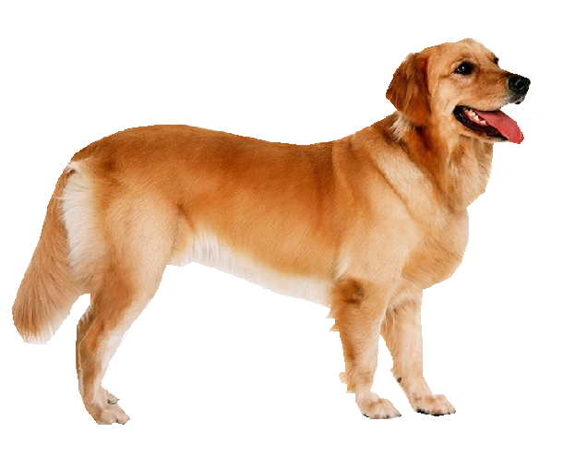
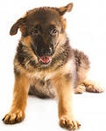
Домашние
животные
Выполнила: Воспитатель Соболева Л.И. СП ГБОУ СОШ№10 Дет. Сад №16 г.Отрадный

Slide 2
Задачи:
1).Развивать монологическую, связную речь; умение рассказывать последовательно: отвечать на вопросы развернутым предложением.( Речевое развитие, Социально-коммуникативное)
2).Формировать и активизировать словарь домашние животные: корова, лошадь, овца, коза, собака, кролик, кошка,…( Речевое развитие, Социально-коммуникативное)
3).Формировать познавательный интерес детей к особенностям жизни домашних животных.(Познавательное развитие)
4).Закреплять и расширять представления детей о домашних животных: внешний вид, особенности питания, жилища( Познавательное развитие, Социально-коммуникативное)
5).Способствовать развитию умения соблюдать правила безопасного поведения с домашними животными в различных жизненных ситуациях.(Физическое здоровье)
6).Воспитывать ценностное отношение к здоровью и жизни окружающих(Физическое здоровье)
7).Воспитывать дружеские взаимоотношения, умение выслушивать товарища, планировать свою работу в коллективном творчестве; любознательность самостоятельность детей (Социально-коммуникативное развитие)
8) Развивать творческие способности, умение рисовать по памяти; творческий интерес к художественной литературе.(Художественно-эстетическое развитие)

Slide 3
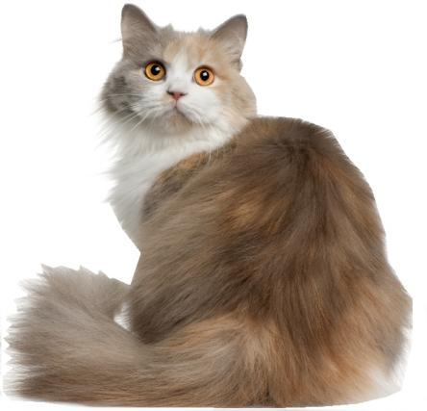
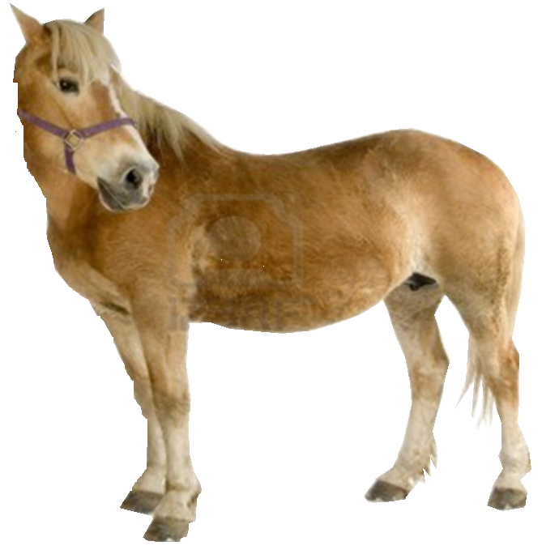
Поиграем
Отгадай кто это?
Найди детеныша
Угости животное
Четвертый лишний

Slide 4
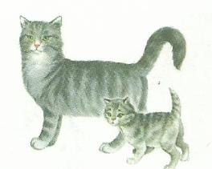
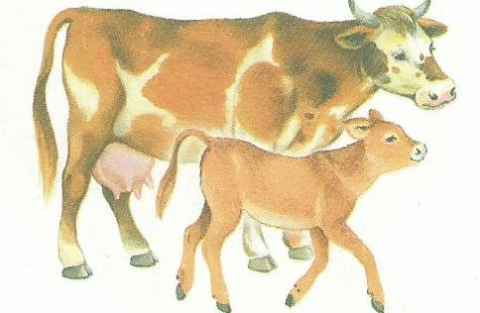
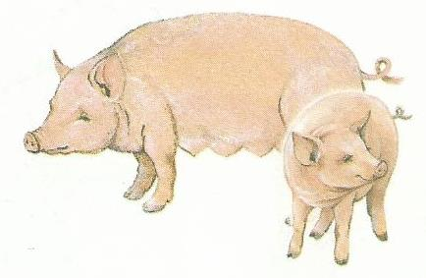
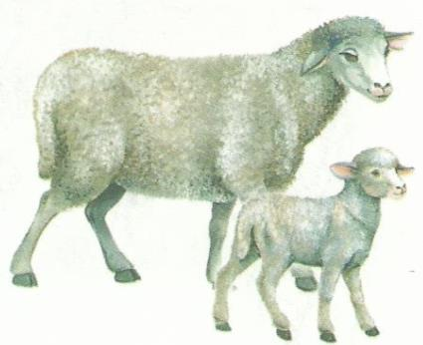
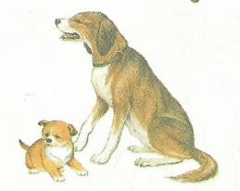
Отгадай кто это?
Ночью он совсем не спит, Дом от мышек сторожит, Молоко из миски пьёт,
Ну конечно это -...
Каждый вечер, так легко, Она даёт нам молоко. Говорит она два слова, Как зовут её ?...
Пятачком в земле копаюсь,
В грязной луже искупаюсь.
Блеет жалобно: «Б-е-е, б-е-е!» Травку щипет во дворе, Шубка в завитых колечках, А зовут её …
На ветру развивается грива, Везет ношу свою терпеливо, «Цок-цок-цок», скачет ровно и гладко, В серых яблоках наша …
Он сидит послушный очень, Лаять он совсем не хочет, Шерстью он большой оброс, Ну конечно это - (пёс).

Slide 5
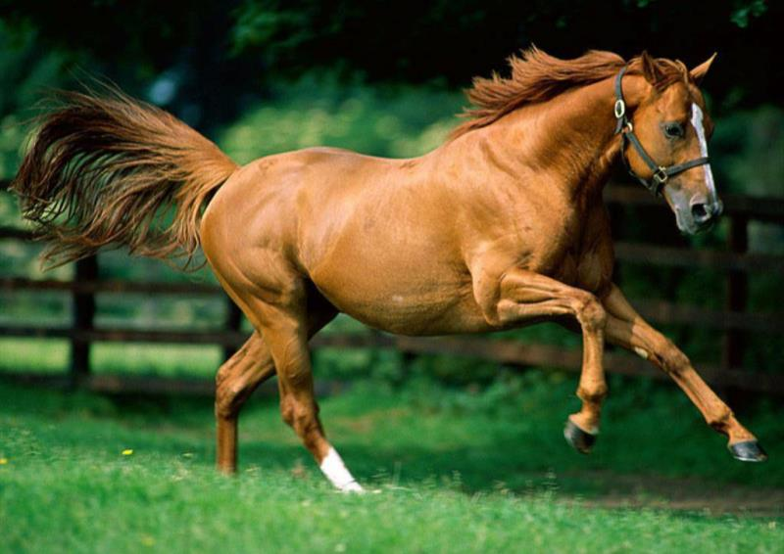
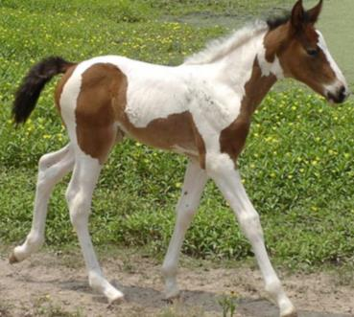
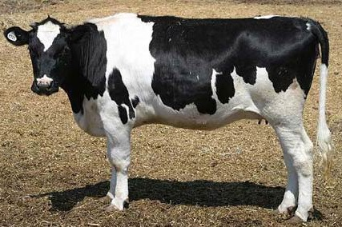
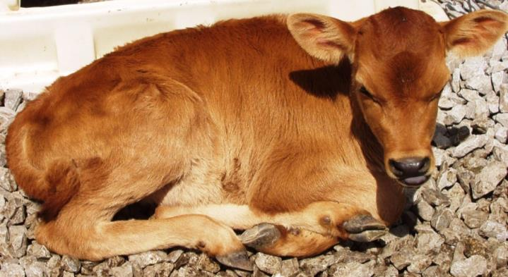
Найди детеныша

Slide 6
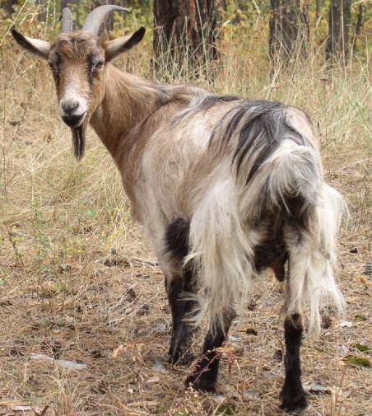
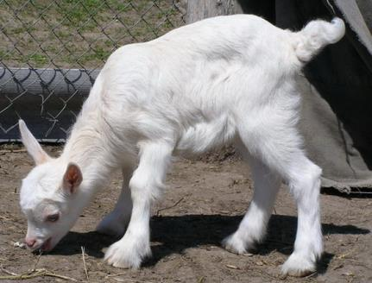
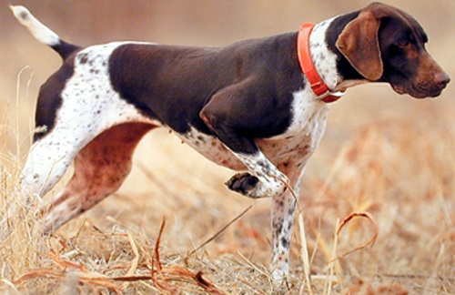
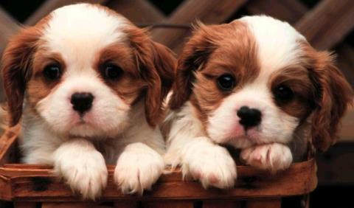

Slide 7
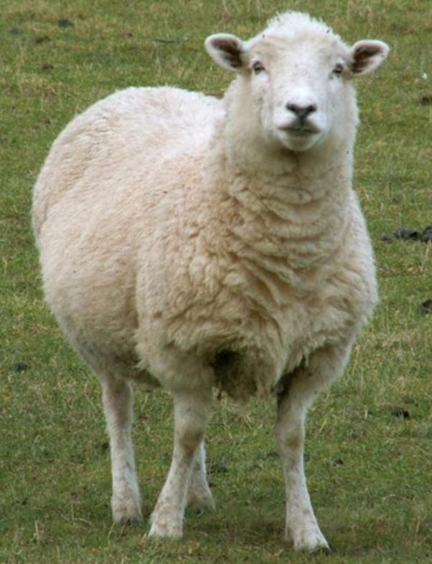
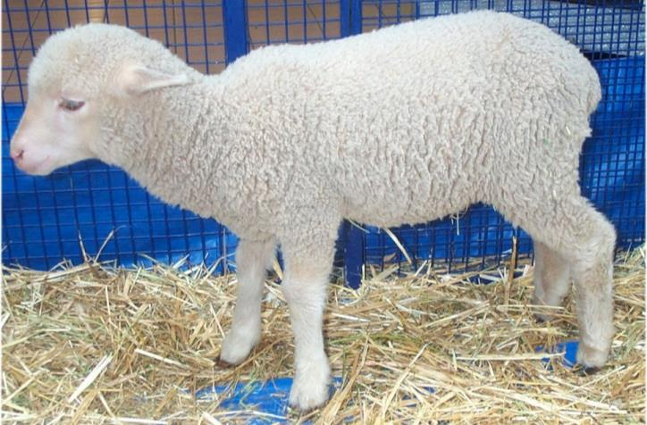
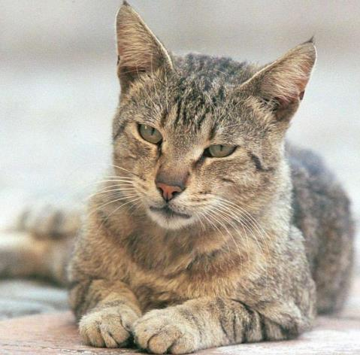
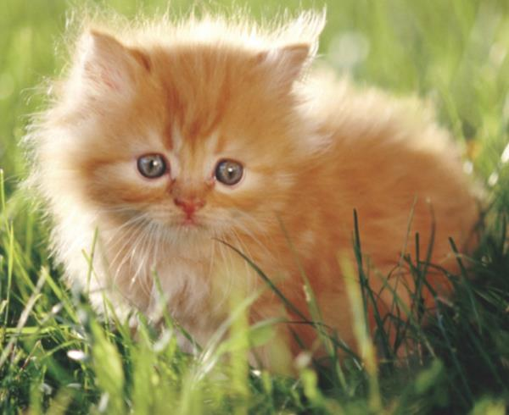

Slide 8
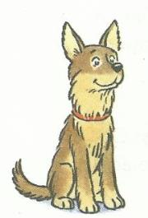
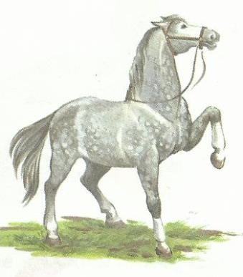
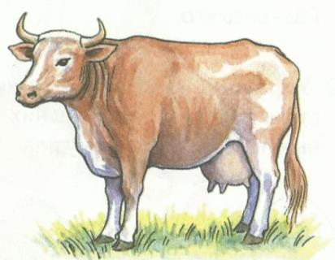
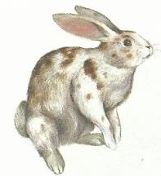
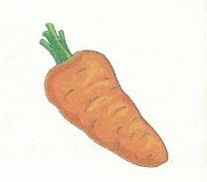
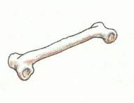
Угости животное

Slide 9
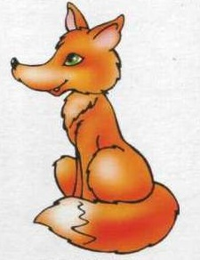
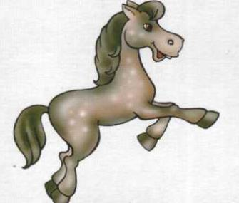
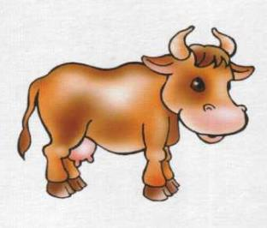
Четвертый лишний

